Slide 1
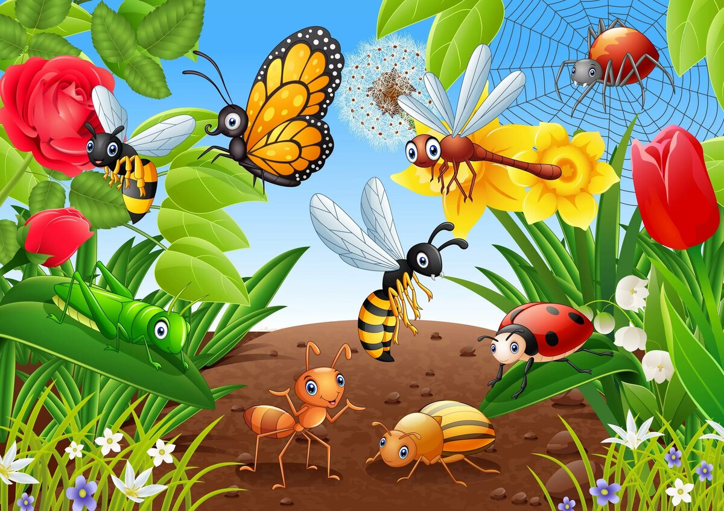
«ЦВЕТНАЯ КНИГА»
С.Я.МАРШАК
Материал подготовила воспитатель Кулуева Анна Васильевна

Slide 2

«Цветная книга»
Маршак Самуил Яковлевич
Зеленая страница
Эта страница зеленого цвета,
Значит, на ней постоянное лето.
Если бы здесь уместиться я мог,
Я бы на этой странице прилег.
Бродят в траве золотые букашки.
Вся голубая, как бирюза,
Села, качаясь, на венчик ромашки,
Словно цветной самолет, стрекоза.
Вон темно-красная божья коровка,
Спинку свою разделив пополам,
Вскинула крылья прозрачные ловко
И полетела по божьим делам.
Вот в одинаковых платьях, как сестры,
Бабочки сели в траву отдыхать.
То закрываются книжечкой пестрой,
То, раскрываясь, несутся опять...

Slide 3
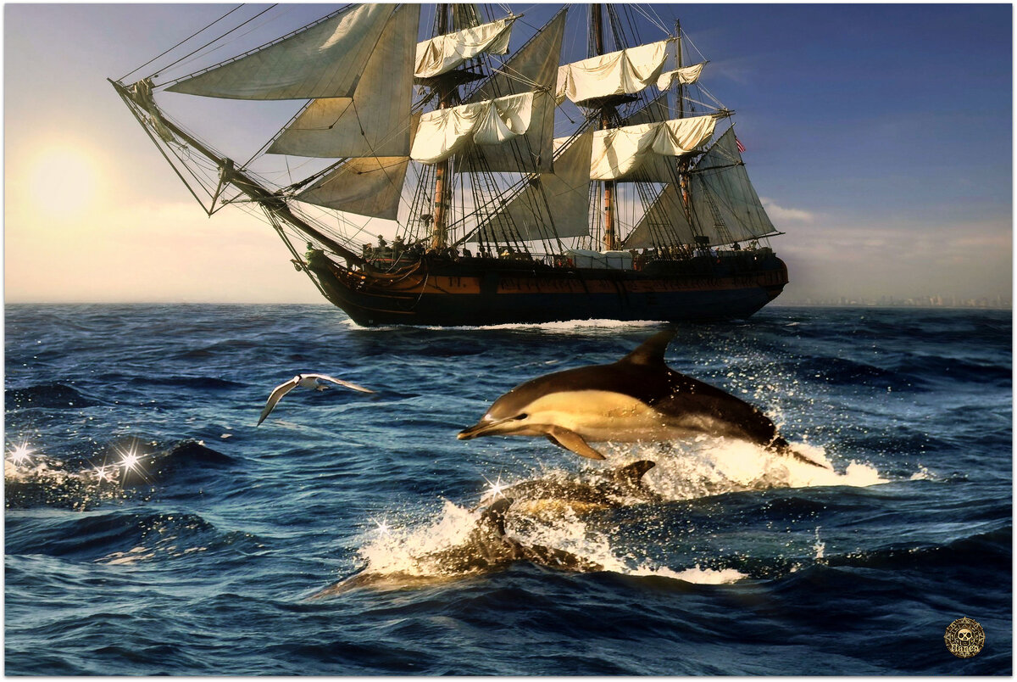
Синяя страница
А эта страница - морская,
На ней не увидишь земли.
Крутую волну рассекая,
Проходят по ней корабли.
Дельфины мелькают, как тени,
Блуждает морская звезда,
И листья подводных растений
Качает, как ветер, вода.
На дне этой синей страницы
Темно, как в глубинах морей.
Здесь рыбы умеют светиться
Во мраке, где нет фонарей...

Slide 4
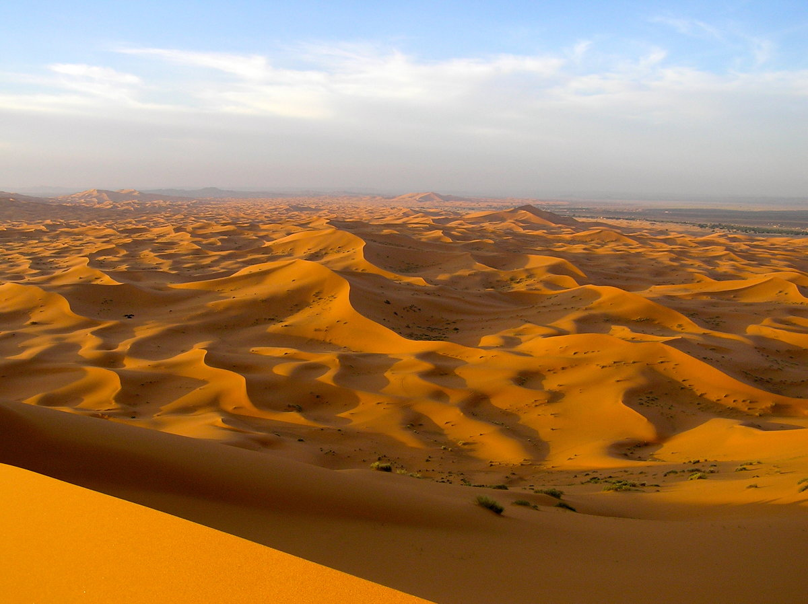
Желтая страница
Вы любите, ребята,
Пересыпать песок.
В руках у вас лопата,
Ведерко и совок.
Как нитка золотая,
У вас из кулака
Бежит струя густая
Прохладного песка.
Садовая дорога
Усыпана песком.
Но плохо, если много
Песка лежит кругом.
Вот желтая страница
Пустынная страна?.
Песок по ней кружится,
Несется, как волна.

Slide 5
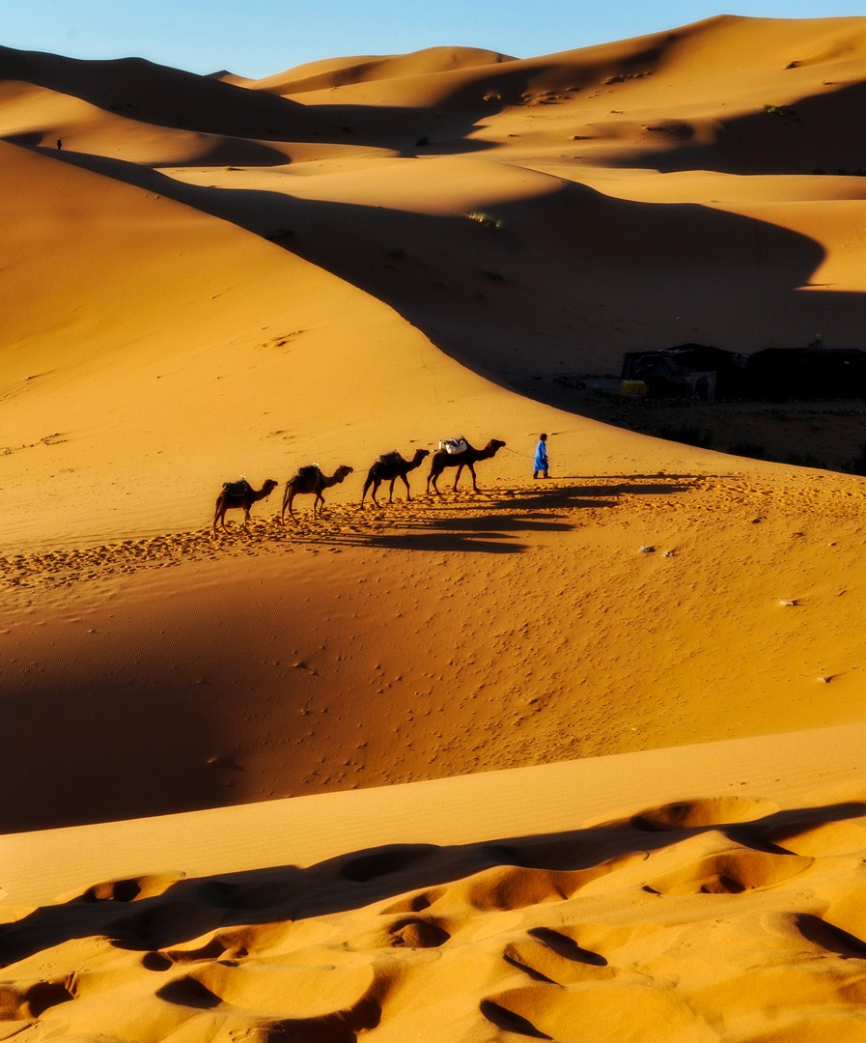
Неведомо откуда,
Неведомо куда
Бредут по ней верблюды
Степные поезда.
Идут они в кочевье
Под музыку звонков.
Лежачие деревья
Растут среди песков.
Безлиственные сучья
К сухой земле пригнул
Живучий и колючий
Кустарник саксаул.
А ветер носит тучи
Горячего песка.
Идет песок летучий
На приступ, как войска.

Slide 6
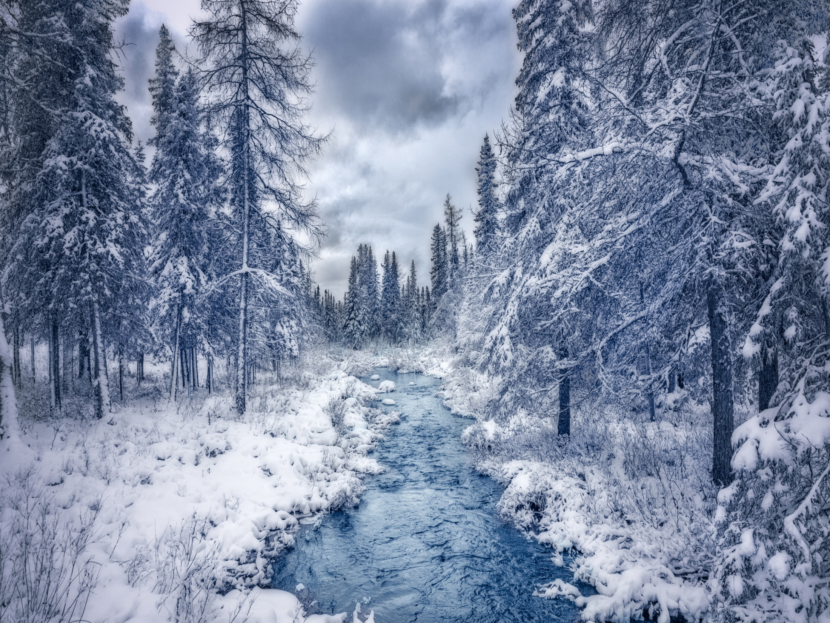
Белая страница
Это - снежная страница.
Вот прошла по ней лисица,
Заметая след хвостом.
Тут вприпрыжку по странице
В ясный день гуляли птицы,
Оставляя след крестом.
Здесь проехали полозья
И сверкает на морозе
Серебристый гладкий след.
Там на утренней пороше
Отпечатались калоши,
Это бродят внук и дед.
Цепь следов на снежной глади
Остается, как строка
В чистой, новенькой тетради
Первого ученика.

Slide 7
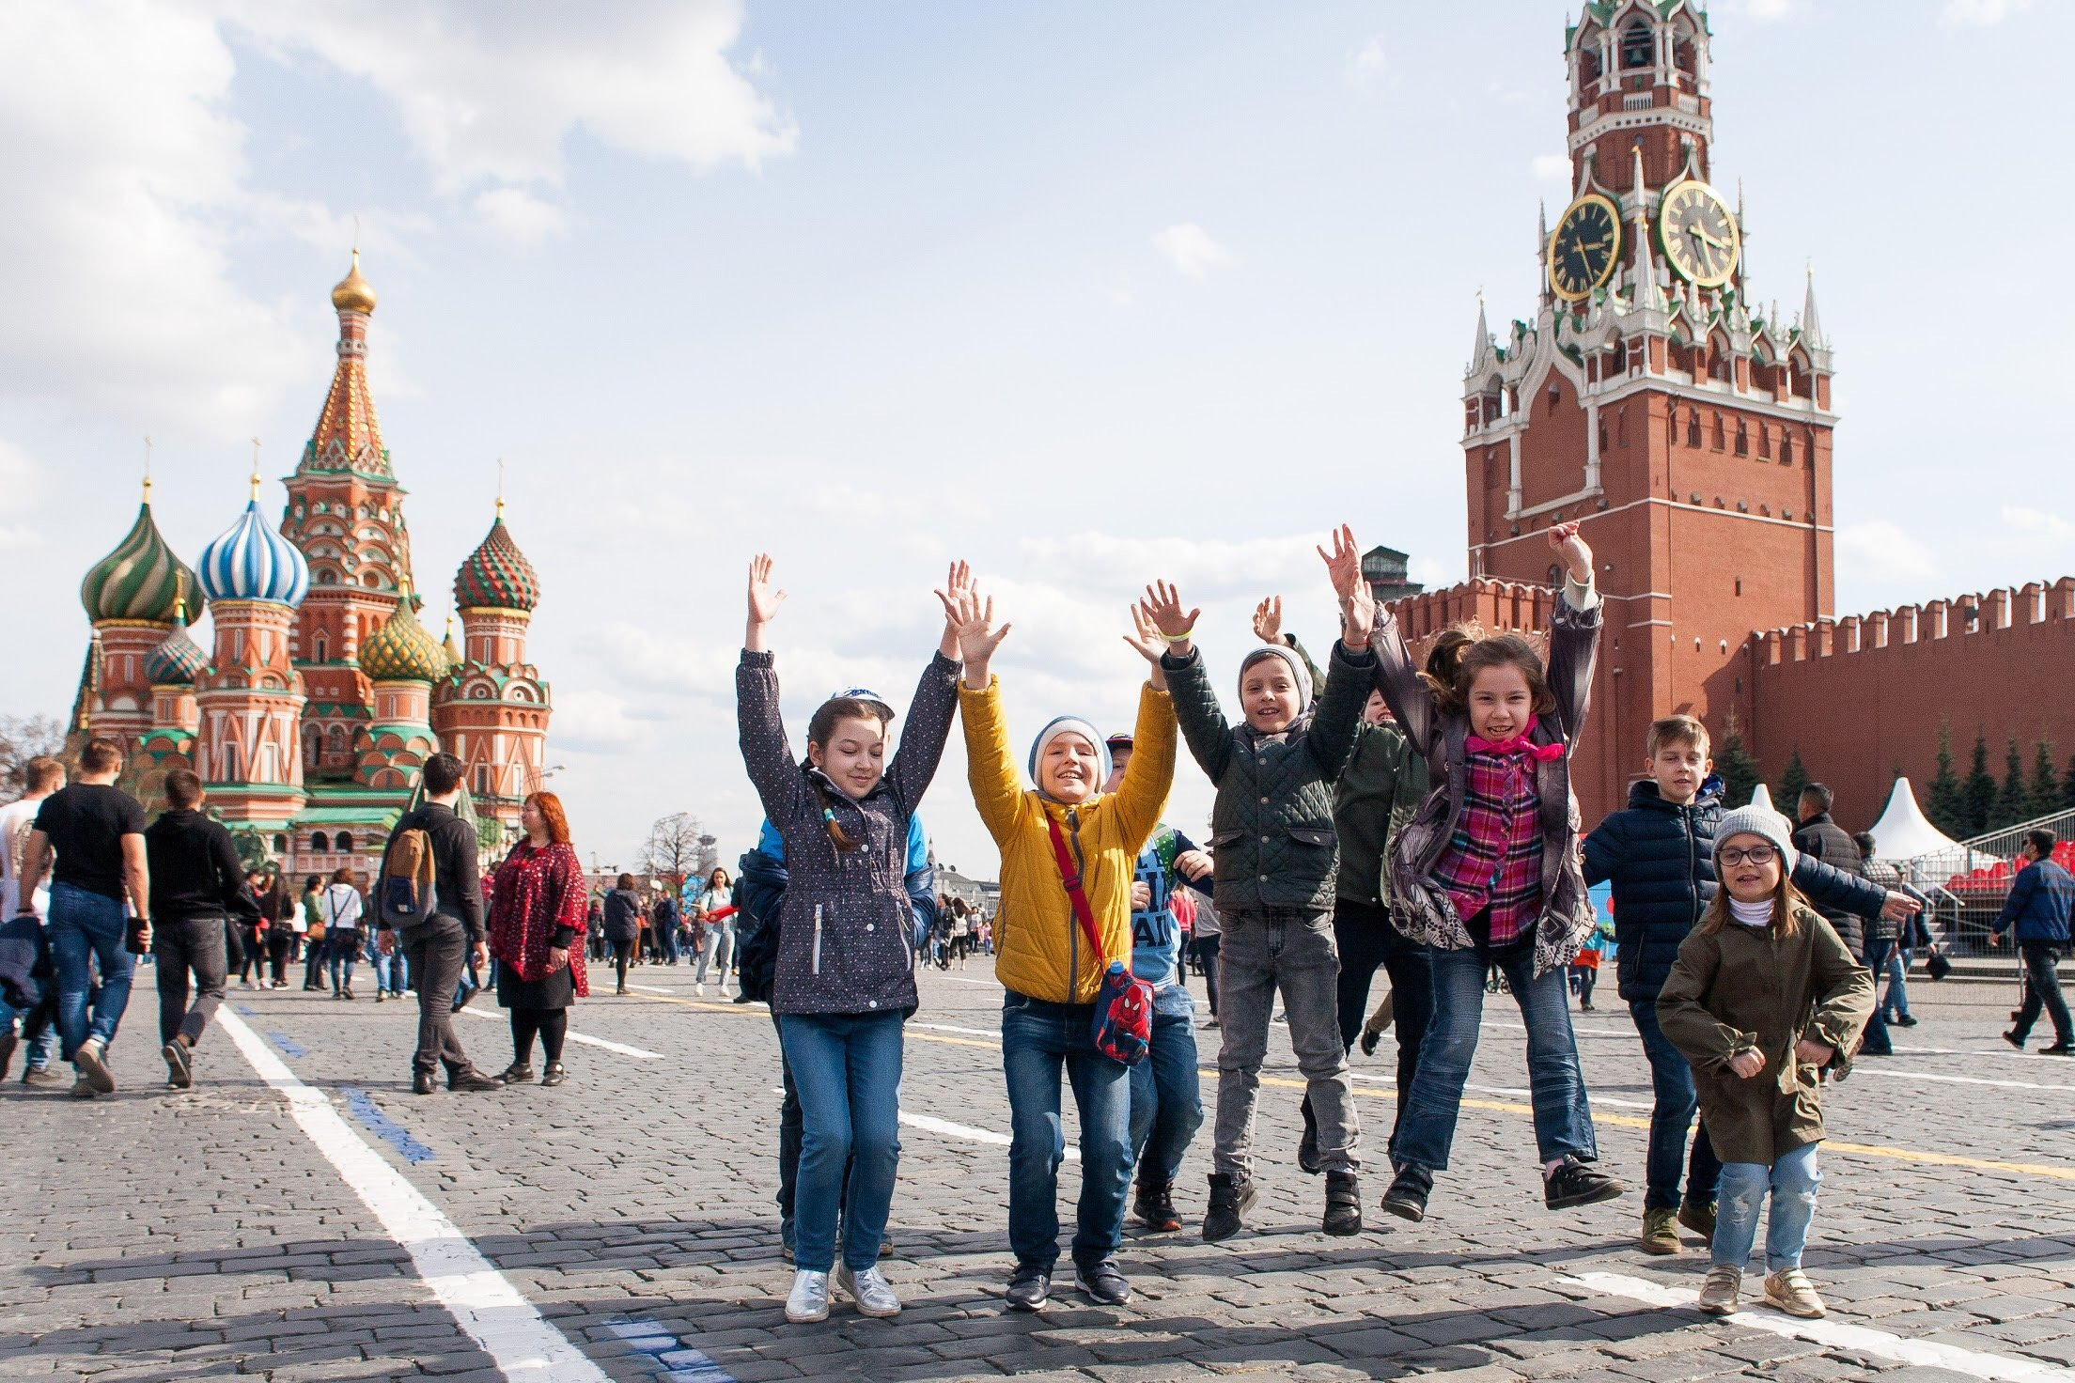
Красная страница
Эта страница
Красного цвета.
Красное солнце.
Красное лето.
Красная площадь
Флаги полощет.
Что же на свете
Лучше и краше?
Разве что дети
Веселые наши!

Slide 8
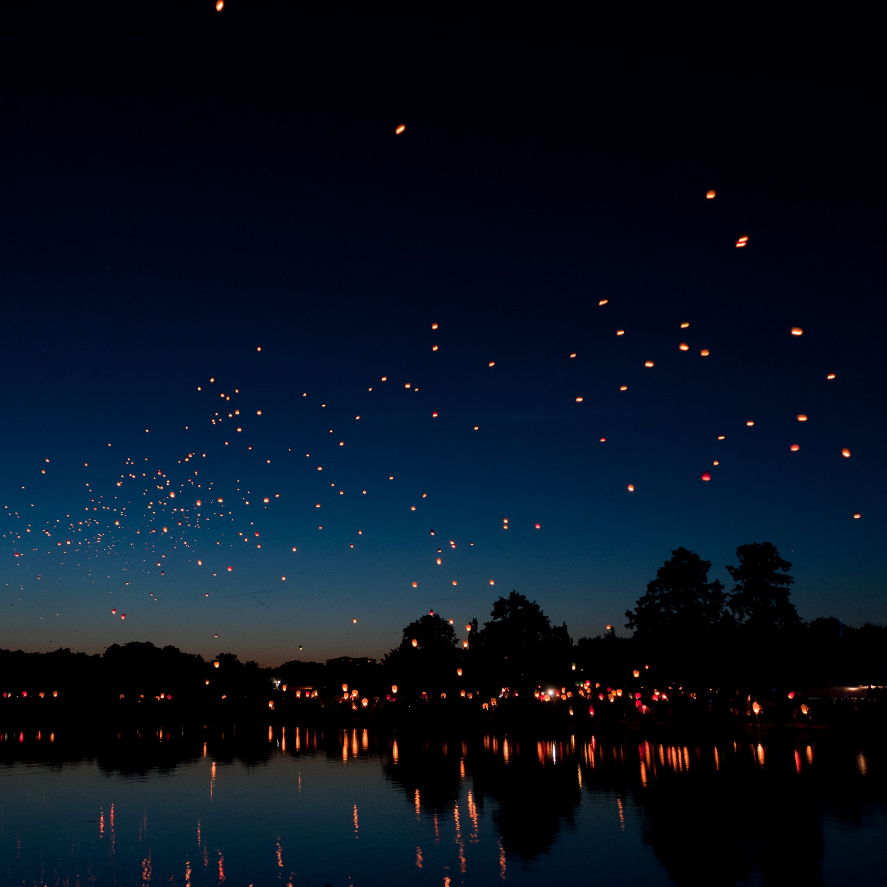
Ночная страница
Пред вами - страница ночная.
Столица окутана тьмой.
Уходят на отдых трамваи,
Троллейбусы мчатся домой.
Спешат на ночлег пешеходы.
Нигде не увидишь ребят.
И только вокзалы, заводы,
Часы и машины не спят.
Скользят огоньки по аллее,
Спускаясь с московских холмов,
И с каждой минутой тусклее
Бессчетные окна домов.
Встречаясь на всех перекрестках,
Бегут фонари через мост.
А небо над городом - в блестках
Далеких, чуть видимых звезд.
Над старой зубчатой стеною,
Над всею Советской страною
Горят, как огни корабля,
Рубины на башнях Кремля.

